Slide 1


運動產業概論
鍾怡純
02

Slide 2


保齡球館、桌球館、飛鏢館哪個比較賺錢呢？

Slide 3
保齡球
除了學校體育常見的運動項目外，另外兩個常見的球館是保齡球館跟撞球館。
保齡球運動引進台灣之初，原為政商高官的社交場所，1960年起在台北及高雄相繼啟用正式的保齡球館，曾興起一股風潮，不過在1973年石油危機時也倒了一堆。

Slide 4
保齡球
1989年業者引進電腦記分，可節省人力及開銷，陸續結合了撞球、電玩、等多種休閒娛樂設施，這種複合式的經營模式網羅各個族群的消費，大大增加了球館的收入。
再加上不少選手在國際上的接連獲獎，保齡球館在全盛時期數量逼近600家，球道20000條。

Slide 5
保齡球
1999年全球經濟不景氣，保齡球人口大量流失，保齡球館經營不易，加上九二一地震後倒掉不少中部的球館，多數選擇結束營業或是往大陸發展。
球道油路的改變（利於曲球，不利飛碟球）與球瓶變重，我國選手不易在國際比賽闖出好成績，遂逐漸沒落。

Slide 6
撞球
早年撞球場業者往往兼營賭博性電玩，撞球場打架賭博事件頻傳，因此被列為「八大行業」之一，家長常告誡小孩不得出入撞球場這類不良場所。
直到1998年的曼谷亞運台灣選手在撞球項目表現優異引起政府的注意，1999年政府將其歸類為「競技及休閒體育場管業」而非「特種行業」，再加上單項協會的努力與電視轉播的影響，撞球的負面形象才翻身。

Slide 7
撞球
台灣男子撞球從2000年黃金時期，到2008年前後女子撞球掘起，全台撞球場由全盛的3700多家到現今只剩約200家，當時男子職業撞球選手有上百位，現在只剩40位左右。
大環境的不景氣及少子化衝擊，讓撞球運動發展雪上加霜，在台灣舉辦的國際賽愈來愈少，女子撞球雖在安麗等企業支持下，衝擊較小，但國際賽也只剩安麗盃一場，男子職撞和女子職撞大賽，也相繼於2015年和2016年喊停。

Slide 8
飛鏢
飛鏢機台可視訊連線攝影機、上、下螢幕、電子標靶和喇叭音效，遊戲間由機台自動記分，可接網路線上競賽，屏除地緣限制。
專用飛鏢採軟式鏢頭，有別於英式傳統尖頭，即使失手也不致受傷，從2003迄今，已有1500間店家進駐飛鏢機台，甚至估計每月遊戲人數高達三十萬人次。

Slide 9
飛鏢
業者把機器送進校園讓學生練習，派出教練指導，多層面的推廣於校園間，希望能擺脫負面形象。
對於商家推廣，不再只是酒吧專利，從熱炒到精緻日式料理，皆可看到電子飛鏢機台的出現。電子飛鏢每次遊戲金額為十元到最高四十元，包括除了配備器材還有多樣活動舉辦，衍生龐大商機。

Slide 10
保齡球館、桌球館、飛鏢館哪個比較賺錢呢？

Slide 11
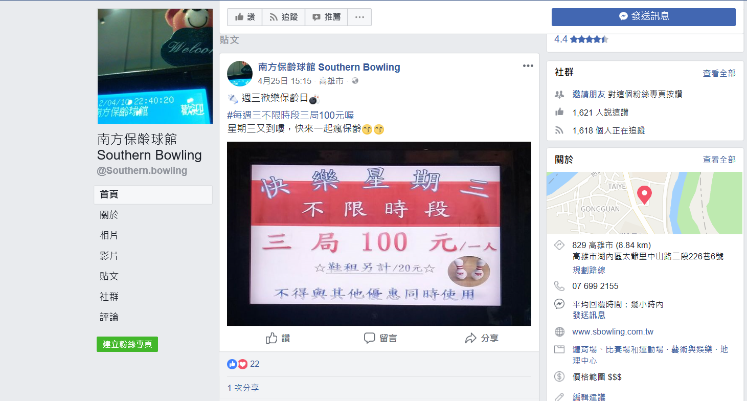
Notes:
一局含聊天打20分鐘，1小時100。

Slide 12
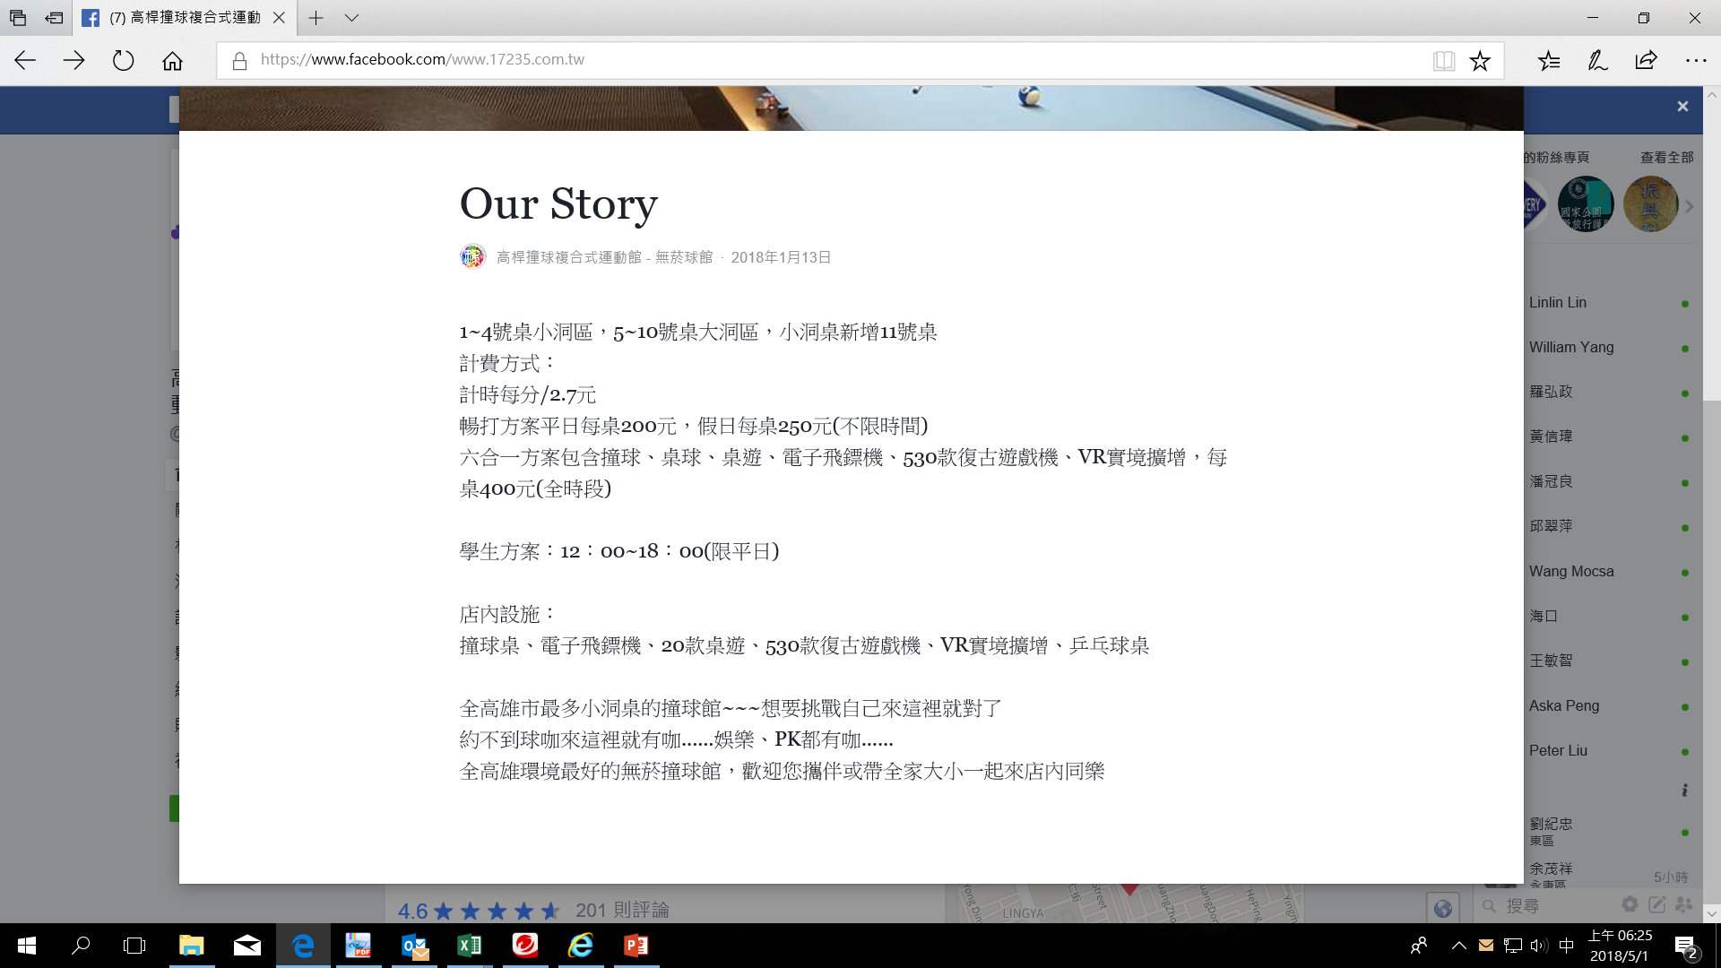

Slide 13
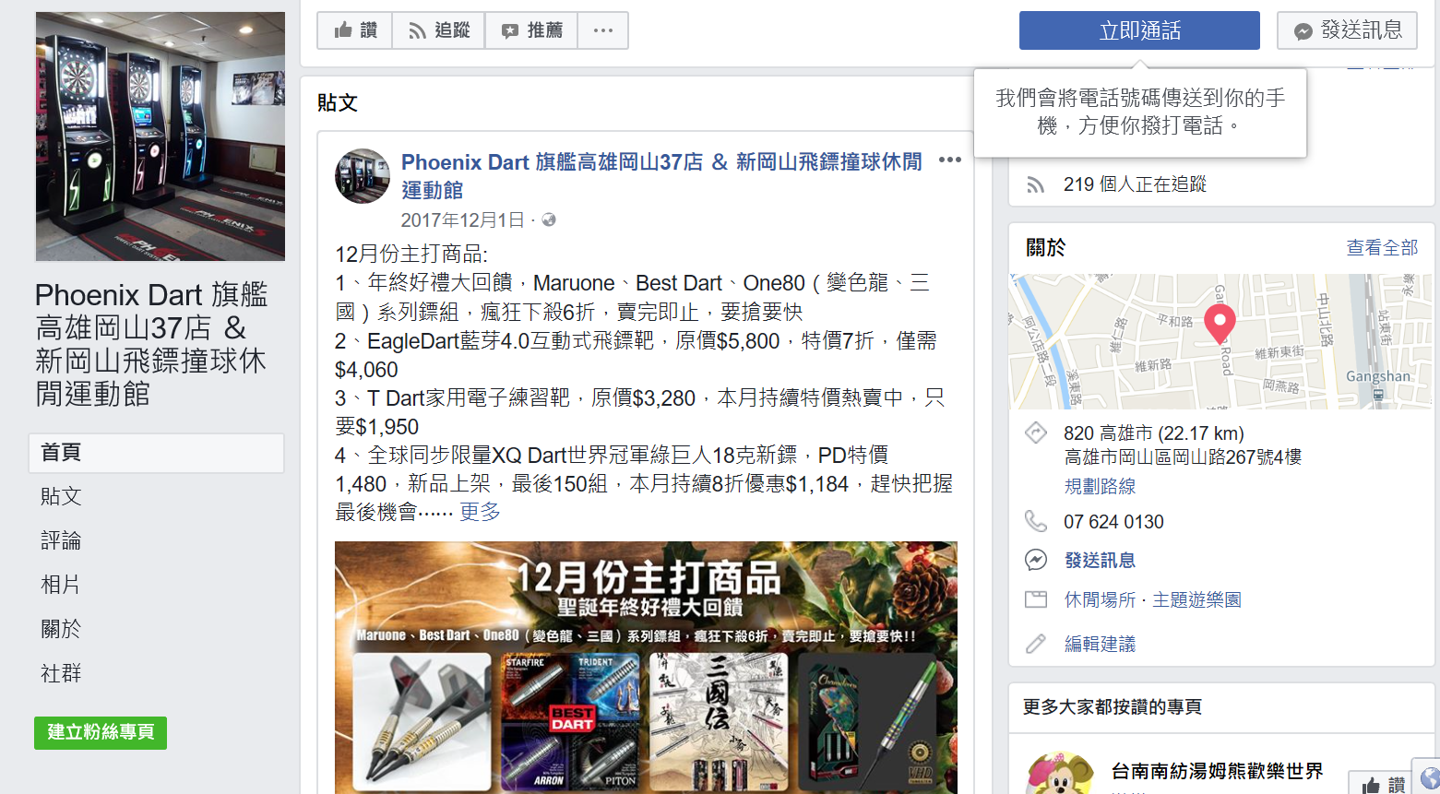

Slide 14
考慮三者的營收…
場館面積：土地取得或租賃成本
場館、硬體設施
水電開銷
計價方式：以時段（如小時）計、以場次計
週邊商品銷售
人事成本
其他

Slide 15

健身房

Slide 16
健身房在台發展
1980年台灣第一家健身運動教室─克拉克健康俱樂部成立
1981年佳姿韻律中心成立，開啟了台灣女性專屬運動課程的新頁
1983年雅姿韻律世界成立，1993年更名為亞歷山大健康休閒俱樂部

Slide 17
健身房在台發展
為吸引更多民眾入會，亞歷山大業務擴充到SPA館、游泳池、兵乓球、壁球、果汁吧、餐廳等項目，導致企業戰線拉得太廣、太長，承受龐大成本負擔。
經營者過度樂觀的財務評估而快速擴張，一旦營業額下滑而營業成本仍高，即發生經營危機。

Slide 18
健身房在台發展
運動健身產業經歷了佳姿、中興、亞歷山大、加州等知名業者相繼倒閉易主後，有很長時間台灣民眾對於健身產業無法再信任。
隨著近年國人健康意識抬頭，World Gym與健身工廠實施月繳制，減少消費者對缺課、退費或倒閉損失的疑慮後，近年健身產業又開始蓬勃發展，健身工廠更於2015年掛牌上市。

Slide 19
健身教練生涯
商業健身房抽走可觀的傭金，但可快速建立客源、不用煩惱場地、設備、行銷，有前輩帶領入行。
許多教練第一步都是從健身房的（團課）小教練開始、而最終想成為不會被抽成的自由教練；甚至自己開一間工作室或健身房當老闆。
個人教練針對不同運動者的健康體能及個別需求設計不同課程，運用專業知識帶領學員使用不同健身器材以達到目標，越來越受到消費者歡迎。

Slide 20
健身的領域
舉重
健力
健美
體適能
運動員訓練
團課老師
自由教練

Slide 21

高爾夫

Slide 22
高爾夫產業現況
GOLF
  Green
  Oxygen
  Light
  Friendship

Slide 23
高爾夫產業現況
高爾夫在國內發展之初，主要的參與者為外國人與本國高官、將領或富商，屬於高社經地位的運動休閒項目。
隨著經濟起飛與「高爾夫球場管理規則」之頒布，曾掀起一波申辦熱潮，2002年時全國核准設立球場曾高達83家，近年剩53座高爾夫球場合法開放使用，另有9家籌設中（應該不會蓋）。

Slide 24
高爾夫產業現況
53座高爾夫球場的數量規模已達極限，為了提升高爾夫產業的產值，需要對既有的球場設施充分運用。
而開發外國擊球客的到訪就成了重要議題，此時不管是高爾夫巡迴賽帶來的高端選手訪台，或是日韓業餘球隊的高爾夫觀光團體，都值得特別重視。

Slide 25
高爾夫產業現況
隨著少子化的社會趨勢，桿弟服務已非傳統勞力密集工作。自動化球車與新型態高爾夫app崛起，能夠彌補人力需求的缺口，輔助精準計分與控管賽事進度。
高爾夫模擬擊球器材的研發，提供傳統練習場以外的訓練、教學契機。
高爾夫球場會員球證的買賣交易。
擊球人口老化的隱憂…

Slide 26
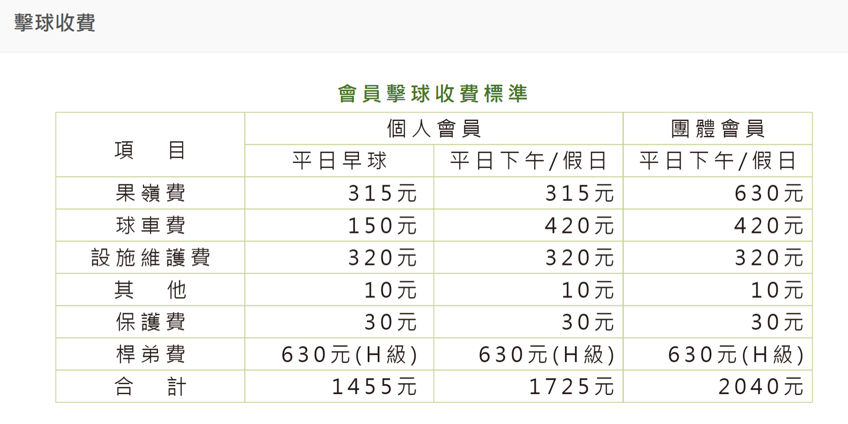

Slide 27
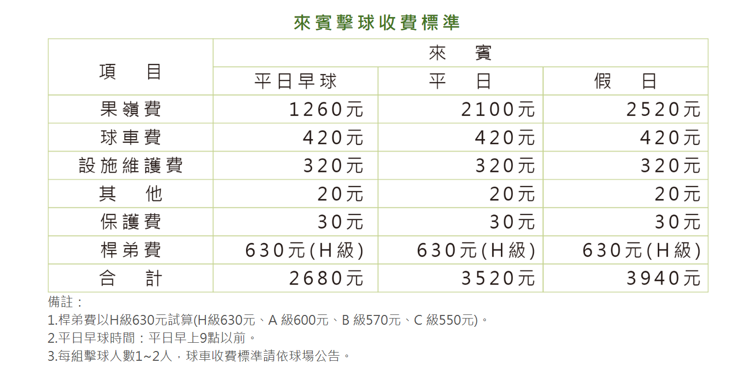

Slide 28
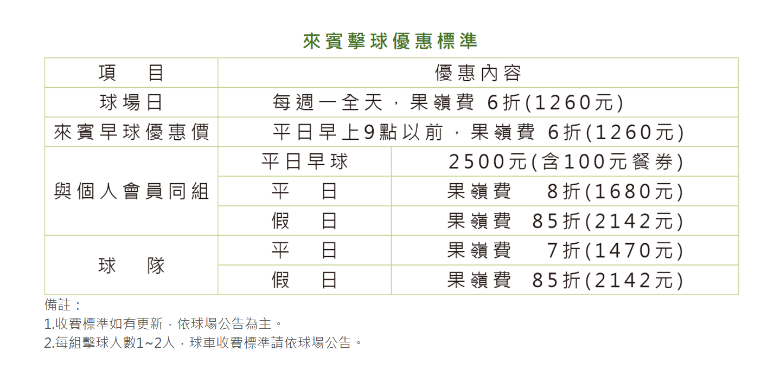

Slide 29
猜一猜高爾夫球證價格？

Slide 30
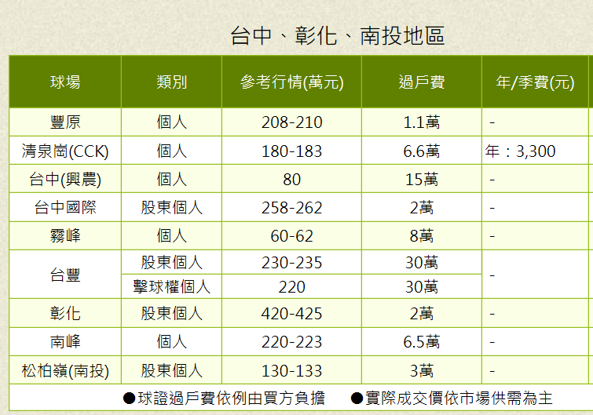

Slide 31
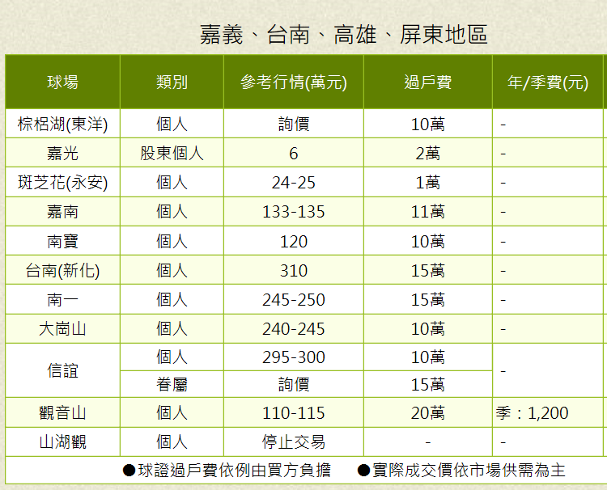

Slide 32
結語

Slide 33
結語
我國的教育政策中，從小將體育課程或健體領域列入必修，是希望建立國民長久的運動習慣，維持身心健康，減少社會醫療負擔。
在各階段的求學歷程中，團體運動或球類運動是推廣的重點，但這些運動在離開校園後不容易維持，需要運動環境與夥伴。
個人項目的運動比較容易長長久久。

Slide 34
結語
近年運動休閒風氣的鼎盛致使國人越來越願意在踏入社會工作後，付費建立新的運動習慣。
當一項運動的器材需求越繁複、耗材越多、越昂貴，所促成的消費商機越大。（同時也是校園內體育課程負擔不起的）
運動場館的規劃建置門檻越高，不管是環境法規或消防安全的限制，都會阻絕這項運動持續擴張。

Slide 35
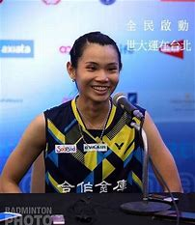
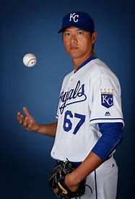
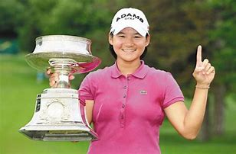
結語
優秀的運動選手經常可以成為產業龍頭，帶動產業積極發展。但是一項運動產業的發展，與當代的社會經濟局勢更有所關聯，人民往往在經濟成長時，有較大的消費力。

Slide 36
結語
有的運動產業細水長流，有的運動產業在某個時代強勢崛起又逐漸沒落。
我國的體育經費有限，近年運動彩卷的盈餘投注於運動產業發展，許多運動產業大數據與消費趨勢才慢慢有所掌握。
現階段運動休閒產業風氣興盛，商機無限，但證照制度面仍有待發展完善。

Slide 37
未來/未知
電競在2017年被列入運動產業，報章媒體、官員代表說要「透過電競讓世界看見台灣」，希望建立電競專班、編寫電競教科書、服替代役，讓選手發揮所長，在國際上發光發熱，你是否看見某些運動的影子呢？

